Slide 1


Slide 2


Клиенты FutureToday (1)
«Хотим отметить высокий уровень профессионализма команды FutureToday, отличное знание рынка, ответственность, нацеленность на результат, четкость и структурированность в решении вопросов. FutureToday зарекомендовала себя как надежного и квалифицированного партнера, с которым мы будем рады продолжать наше сотрудничество».
Анна Флоренцева, Директор отдела персонала, Johnson&Johnson

Slide 3


Клиенты FutureToday (2)
«Динамичная команда FutureToday всегда готова быстро и успешно решить любые задачи, которые ставит перед нами бизнес. Особенно хочется отметить индивидуальный подход к каждому клиенту, гибкость, креативность и высокий профессионализм сотрудников!»
Наталья Лосева, Отдел развития программ и
инструментов по подбору персонала, ОАО "Вымпелком" (Билайн)

Slide 4


Эволюция рынка труда молодых специалистов: что было, что будет?
Москва, 19.09.13

Slide 5
СОДЕРЖАНИЕ
«The future is coming on…» (тренды)

Slide 6
The future is coming on…
Меняется спрос на труд
  Новые отрасли
  Новые требования
  Новые критерии и методы отбора
Меняется предложение рабочей силы
  Социально-демографические характеристики рабочей силы (численность, достаток, география, образование, гендерный, национальный, религиозный состав и т.п.)
  Ценностные характеристики (стиль общения, отношение к работе, успеху, свободному времени и семье, социальной ответственности и т.п.)
  Структура предложения по форме занятости

Slide 7
СОДЕРЖАНИЕ
Спрос на труд
«The future is coming on…» (тренды)
«Чтоб не пил, не курил…» (спрос на труд)

Slide 8
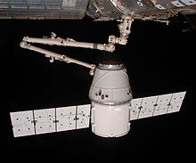



Новые отрасли и технологии
Спрос на труд
Изменяется деловой ландшафт, появляются новые отрасли, новые профессии, новые рынки, исчезают старые. Все это ведет к изменению спроса на труд, что, в свою очередь, меняет предложение труда
The Dragon capsule being captured by the Canadarm2 on May 25, 2012. The first time a privately built spacecraft has docked with the ISS

Slide 9
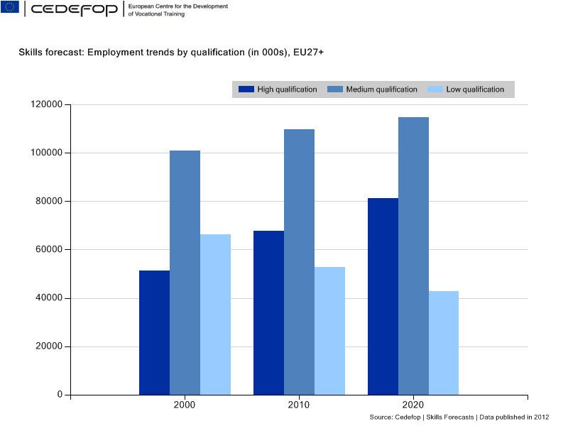

Новые требования
Спрос на труд
В целом в связи с развитием глобальных трендов, меняются требования к работникам – как в отношении того, что они должны уметь и делать, так и в отношении уровня их квалификации.
Notes:
http://www.cedefop.europa.eu/EN/about-cedefop/projects/forecasting-skill-demand-and-supply/skills-forecasts.aspx
A 2004 book, The Jobs Revolution: Changing How America Works, notes that as recently as 1991, fewer than 50 percent of U.S. jobs required skilled workers. By 2015, 76 percent of American jobs will demand highly skilled employees. If that talent isn’t here, companies will be forced to turn to better-educated workers in other countries.
http://www.marquette.edu/magazine/winter06/frontier.shtml

Slide 10
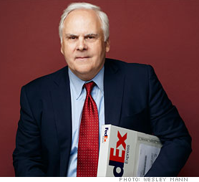
Относительная востребованность различных отраслей, должностей и специализаций
Спрос на труд
"Мы столько значения придаем вузовскому диплому. В Германии студенты в какой-то момент подходят к развилке и они должны выбрать - идут ли они в вуз или в профессиональное училище. Так вот, если ты работаешь авиамехаником в FedEx и чинишь Боинги 777, ты зарабатываешь более 100 000 долларов в год. Тебе не нужен вузовский диплом для этого. Ты не должен знать Чосера и "Кентерберийские рассказы". Ты можешь просто поехать в город Мемфис, штат Арканзас, где у нас есть партнерские отношения с местным училищем, и из тебя сделают профессионального механика с необходимой лицензией. После этого ты можешь придти к нам и работать на FedEx".
Fred Smith,
Founder & CEO of FedEx
Fortune, 11th of May 2012
" We put so much emphasis on "college degrees." Well, in Germany students at some point come to a fork in the road, and they either go on to university or they go on to a trade school. Say you're a FedEx airplane mechanic working on one of our Boeing Triple Sevens. That's a $100,000-plus job. You don't have to have a college degree to get that job. You don't have to know Chaucer and The Canterbury Tales. You can go right to West Memphis, Ark., where we have a relationship with the community college, and be trained to be a licensed mechanic. Then you can come to work at FedEx.
Notes:
http://management.fortune.cnn.com/2012/05/11/500-fedex-fred-smith/

Slide 11
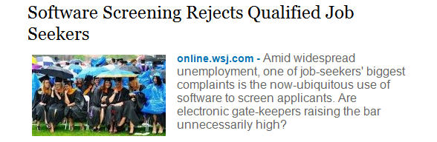
Новые критерии и методы отбора
Спрос на труд
То, как организован процесс оценки и то, кто проводит оценку, влияет на результаты оценки. Появление и распространение новых подходов приводит к изменению профиля успешного кандидата. Развитие модели компетенций, методик тестирования, онлайн тестирования, автоматизированного матчинга дает кандидатам новые ориентиры: кто нужен компаниям. И кандидаты меняются.
Notes:
http://online.wsj.com/article/SB10001424052702304821304577436172660988042.html
A version of this article appeared May 31, 2012, on page A2 in the U.S. edition of The Wall Street Journal, with the headline: Software Raises Bar for Hiring.
As anyone who has applied for a job lately knows, the trick is parroting all the words in the job description but not just copying and pasting the text, which leads the software to discard the application. It's a whole new skill: Clearing the software hurdle is as important as being able to do the job.

Slide 12
СОДЕРЖАНИЕ
Предложение труда
«The future is coming on…»
«Чтоб не пил, не курил…» (спрос на труд)
«Я – то, что надо!» (предложение труда)

Slide 13
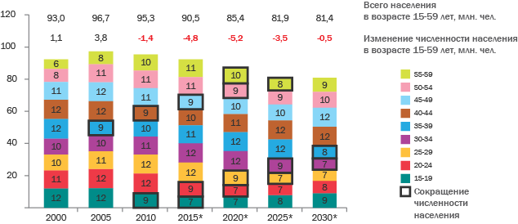
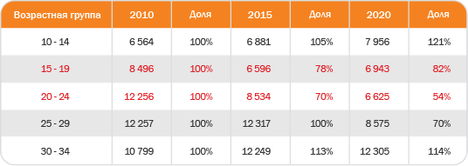
Старение населения
Предложение труда
Старение населения приводит к изменению структуры предложения труда и изменяет относительную ценность различных групп сотрудников.
Молодые выпускники ведущих вузов уже сейчас знают о своей востребованности.
Как это повлияет на их поведение в будущем?
Notes:
Расчеты FutureToday по данным Росстата

Slide 14
Рост благосостояния
Предложение труда
Повышение благосостояния является одним из важных факторов изменения ценностей кандидатов. Рост ВВП на душу населения ведет к тому, что люди начинают больше ценить свое свободное время.
Если в 1890 году американский рабочий в промышленности работал 60 часов в неделю (6 дней по 10 часов), то в 2007 году — около 40 часов.
ВВП на душу населения в РФ, долл по паритету покупательной способности
Source:Economist Intelligence Unit
Личный располагаемый доход, РФ, млрд долл
Notes:
Source:Economist Intelligence Unit
А также: http://www.forbes.ru/sobytiya-column/rynki/82781-big-mak-obvinyaet

Slide 15
География распределения труда и мобильность
Предложение труда
Топ-10 регионов по уровню экономического развития
Санкт-Петербург
Москва и Московская область
Казань
Краснодар
Уфа
Красноярск
Самара
Екатеринбург
Тюмень*
Регион Индекс | Москва | Тюменск.область* | Моск-кая область | Санкт-Петербург | Татарстан | Красноярск. край | Свердл. область | Самараск. область | Башкортостан | Краснодар.край
Доля в населении, % | 7.4 | 3.8 | 4.7 | 3.2 | 2.7 | 2.0 | 3.1 | 2.2 | 2.9 | 3.6
Доля в ВВП, % | 24.6 | 16.9 | 4.9 | 4.1 | 2.7 | 2.2 | 2.8 | 2.1 | 2.2 | 2.4
Среднемесячный доход на душу населения, 2009, USD | 1401 | 1403 | 656 | 672 | 489 | 506 | 606 | 569 | 508 | 432
* - Тюменская область включает в себя Ханты-Мансийский АО и Ямало-Ненецкий АО
Notes:
Росстат, МЭР

Slide 16
Например, на мобильность влияет введение ЕГЭ
Предложение труда
Прямые последствия ЕГЭ
Изменение регионального контингента вузов
Перераспределение среднего балла в пользу ведущих вузов
Рост рекламной активности вузов за пределами «своих» регионов
Последствия для рынка труда
Еще большее вымывание региональных кадров
Изменение карьерных ожиданий и траекторий молодых специалистов крупных городов за счет изменения состава аудитории
Рост потребности в карьерном консультировании
2009 год:
«В Российском государственном университете нефти и газа им. И.М. Губкина в 2009 году количество иногородних студентов, зачисленных на 1 курс, увеличилось на 15%, в Санкт-Петербургском государственном университете – на 10%» – Рособразование
«По результатам первого этапа зачисления иногородними в этом году оказались около 60% первокурсников, что практически вдвое больше, чем в прошлом», — рассказывает ректор Финансовой академии при правительстве РФ Михаил Эскиндаров
«90% моих одноклассников и друзей подали документы в вузы в других городах, — рассказывает выпускник курганской школы Максим Ефимов»

Slide 17
Качество образования падает
Предложение труда
«Екатерина II захотела взять в мужья Петра III, но он не хотел жениться так рано и на женщине старше себя. За это она его убила»
«В СССР те, кто не отправлялся в тяжелые лагеря ГУЛАГа, отправлялись в менее тяжелые пионерские лагеря»
«Врагов советской власти называли дивидентами. Дивидентское движение росло и ширилось»
«Политика всеобщей грамотности преследовала цель наполнить бюджет. Грамотные люди покупали книги и газеты, и это наполняло бюджет СССР не меньше, чем покупка водки»
«Закончилось все, как обычно в России, беззакониями власти и недостатком продовольствия»

Slide 18
Подготовка выпускников даже ведущих вузов не полностью соответствует ожиданиям работодателей
Предложение труда
Источник: Исследование работодателей 2011, FutureToday
Респондентам исследования было предложено присвоить каждому из 10 перечисленных вузов «первого эшелона» оценку, которая соответствует степени совпадения ожиданий работодателя и уровня подготовки выпускника данных вузов. Max - это ключевой для компании вуз, поставляющий отличные кадры, Avg характеризует среднюю успешность, а Min - это вуз, выпускники которого по практике респондента не соответствуют требованиям/корпоративной культуре.

Slide 19
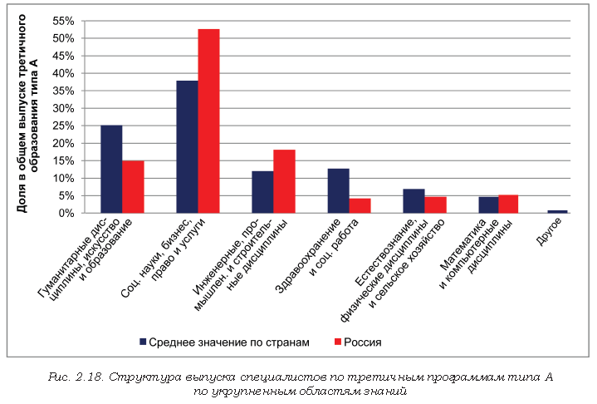
Мы плохо готовим много студентов…
Предложение труда
Notes:
РОССИЙСКОЕ ОБРАЗОВАНИЕ В КОНТЕКСТЕ МЕЖДУНАРОДНЫХ ИНДИКАТОРОВ 2009,
Агранович Марк Львович
Ковалева Галина Сергеевна
Поливанова Катерина Николаевна
Фатеева Анна Валерьевна

Slide 20
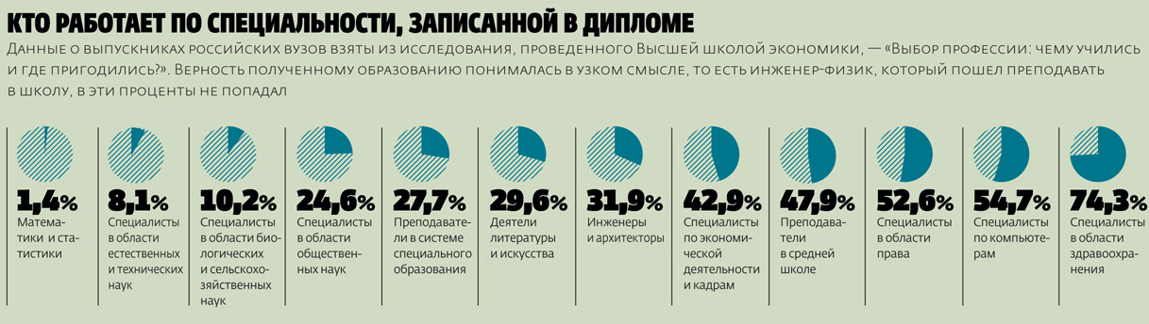
Школьники поголовно идут в вуз, но выбирают его случайно
Предложение труда
«Русский репортер» №21 (250) / 31 май 2012
Notes:
http://expert.ru/russian_reporter/2012/21/vyibrat-sebe-zhizn/

Slide 21
Предложение труда зависит от привлекательности отрасли. Например, прием в морские вузы в 2011 году
Предложение труда
Вузы | Средний балл ЕГЭ 2011 | Средний балл ЕГЭ 2010 | Разница в средних баллах ЕГЭ 2011-2010 | Зачислено на бюджетные места в 2011 | Из них: по конкурсу | Из них: по результатам участия в олимпиадах | % поступивших по конкурсу, для которых известна сумма баллов
Морская государственная академия им. адмирала Ф.Ф. Ушакова, г. Новороссийск | 64,5 | 53,9 | 10,6 | 109 | 96 | 0 | 30,2
Мурманский государственный технический университет | 60,7 | 59,9 | 0,8 | 472 | 447 | 0 | 100
Астраханский государственный технический университет | 60,6 | 58,6 | 2 | 698 | 612 | 0 | 100
Государственная морская академия им. Адмирала С.О.Макарова, г. Санкт-Петербург | 60 | 58,1 | 1,9 | 414 | 370 | 0 | 61,9
Нижегородский государственный технический университет им. Р.Е. Алексеева | 59,7 | 56,3 | 3,4 | 1250 | 925 | 5 | 100
Московская государственная академия водного транспорта | 59,7 | 56,3 | 3,4 | 192 | 182 | 0 | 100
Российский государственный гидрометеорологический университет, г. Санкт-Петербург | 58,6 | 56,3 | 2,3 | 468 | 414 | 0 | 100
Санкт-Петербургский государственный университет водных коммуникаций | 58 | 58,7 | -0,7 | 572 | 471 | 0 | 100
Калининградский государственный технический университет | 55,8 | 52,8 | 3 | 459 | 424 | 0 | 99,5
Санкт-Петербургский государственный морской технический университет | 55,4 | 54,4 | 1 | 583 | 492 | 0 | 99,8
Комсомольский-на-Амуре государственный технический университет | 54,5 | 55,1 | -0,6 | 427 | 286 | 12 | 100
Балтийская государственная академия рыбопромыслового флота, г. Калининград | 53,9 | 54 | -0,1 | 266 | 263 | 0 | 100
Морской государственный университет им. адмирала Г.И. Невельского, г. Владивосток | 52 | 48,6 | 3,4 | 413 | 413 | 0 | 86,9
Новосибирская государственная академия водного транспорта | 50,7 | 49,7 | 1 | 383 | 274 | 12 | 100
Волжская государственная академия водного транспорта, г. Нижний Новгород | 50 | 51 | -1 | 599 | 574 | 0 | 100
Камчатский государственный технический университет, г. Петропавловск-Камчатский | 49,9 | 49,7 | 0,2 | 341 | 338 | 0 | 100
Дальневосточный государственный технический рыбохозяйственный университет, г. Владивосток | 47,7 | 50,8 | -3,1 | 481 | 468 | 0 | 100
Комментарии:
Морской вуз с самым высоким баллом ЕГЭ находится на 42 месте (из 146) в рейтинге технических и технологических вузов по среднему баллу ЕГЭ и на 209 месте (из 492) в общем рейтинге вузов по среднему баллу ЕГЭ в 2011 году
Следующий за ним морской вуз находится на 72 месте (из 146) в рейтинге технических и технологических вузов по среднему баллу ЕГЭ и на 303 месте (из 492) в общем рейтинге вузов по среднему баллу ЕГЭ в 2011 году
Более 128 тысяч человек (44,4%) поступили на бюджетные места в первые 208 вузов по рейтингу, более 190 тысяч в первые 302 вуза (66%)

Slide 22




Со сменой поколений меняются их ценностные характеристики
Предложение труда
На рынке труда сегодня – четыре основных поколения
  Бэби-бумеры (1943-1963) – начинает уходить с рынка труда
  Поколение Х (1964-1984) – основное на рынке труда
  Поколение Y (1985-2000) – молодые специалисты
  Поколение Z (2000-2020?) – ожидает выхода на рынок труда
1941
1966
1987
2005

Slide 23
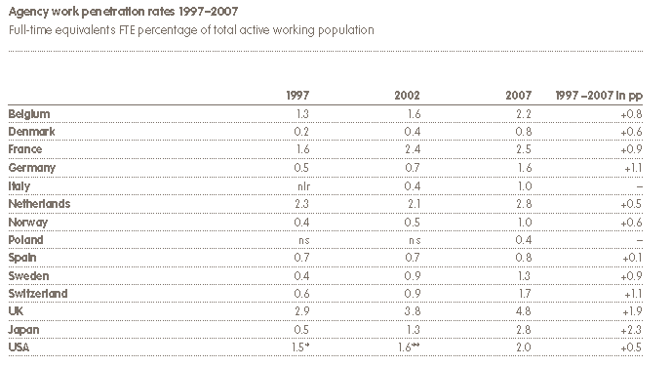
Изменения в ценностях, благосостоянии, технологиях влияют на формы занятости
Предложение труда
Временная, Проектная занятость / фриланс, Гибкий график
Source: Отчет Adecco Future Jobs
Notes:
Source: Отчет Adecco Future Jobs: How we will work in the Europe of future // Private employment agencies, temporary agency workers and their contribution to the labour market, ILO Paper No. 181, Geneva/October 2009, Zahlen auf Basis von CIETT: „The agency work industry around the world: Main statistics“, Brussels 2009 (ns = not significant, nlr = not legally recognized, pp = percentage points) *1999, **2001

Slide 24
СОДЕРЖАНИЕ
«The future is coming on…» (тренды)
«Чтоб не пил, не курил…» (спрос на труд)
«Я – то, что надо!» (предложение труда)
«И Ленин, такой молодой….»

Slide 25
Изменения на рынке труда молодых специалистов
Больше запросов на работу с молодежью со стороны работодателей
Расширение спектра инструментов для работы с молодежью
Больше активности со стороны вузов в работе с компаниями

Slide 26
В последние годы все больше компаний стали использовать работать с молодежью, в частностью – с помощью МТР
Более 50% респондентов запустили МТР-программы за последние 5 лет
При этом почти треть программ было запущено в 2010-2012 годах

Slide 27
Численность стажеров растет как за счет появления новых программ, так и за счет расширения уже существующих МТР
Совокупная потребность респондентов в молодых специалистах в 2012 году выросла примерно на 22% (рассчитано по нижней границе интервала)
Как в 2011, так и в 2012 гг наиболее популярны программы с численностью набора до 20 человек. Однако их суммарная доля в ответах респондентов сократилась с 57% в 2011 году до 50% в 2012 году, что отражает смещение спроса в строну более массовых программ. При этом интервал 51-100 стал одним из самых популярных среди респондентов.
При этом набор вырос у 48% респондентов, в то время как сократился лишь у 23%. Наибольшее сокращение составило 5 позиций, наибольший рост – 9 позиций

Slide 28


Расширяется спектр инструментов работы с молодежью

Slide 29

Флеш-игра для Nestle

Slide 30

Флеш-игра для L’Oreal
«Покорение рынка»
http://www.facebook.com/LOreal.Russia/app_338537512884758

Slide 31


Квест «Audit It!»PricewaterhouseCoopers / KPMG 2011

Slide 32


Программа МТС 2010-2011

Slide 33
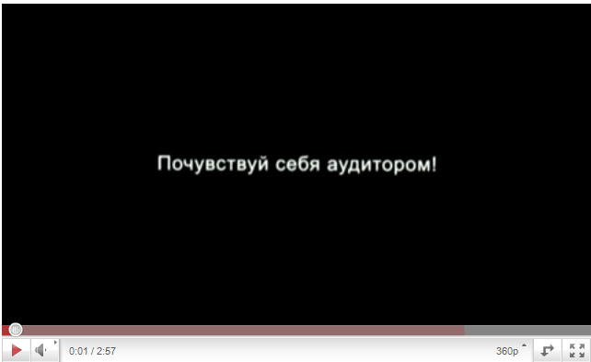
Создание симулятора и видео-ролика для PwC 2010
«Почувствуй себя аудитором» или «Бизнес-Симулятор»
  http://www.youtube.com/watch?v=joj4oLqzIp4

Slide 34

День рождения «Билайн» в МГУ

Slide 35
Больше активности со стороны вузов в работе с компаниями
Активизация практик и стажировок
Исследования успешности выпускников
Повышение роли центров карьеры
Требования по качеству трудоустройства для аккредитации вузов

Slide 36
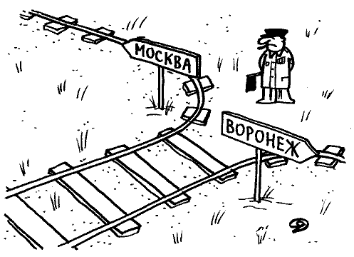
Обсудим?
Денис Каминский, к.э.н.
Партнер FutureToday
dkaminsky@futuretoday.ru
+7 (495) 66-44-643
+7 (926) 294-07-74

